Slide 1
初识Beautifulsoup
数据采集技术

Slide 2
HTML文档结构
<html>
<head><title>The Dormouse's story</title></head>
<body>
<p class="title"><b>The Dormouse's story</b></p>
<p class="story">
Once upon a time there were three little sisters; and their names were
<a href="http://example.com/elsie" class="sister" id="link1">Elsie</a>,
<a href="http://example.com/lacie" class="sister" id="link2">Lacie</a> and
<a href="http://example.com/tillie" class="sister" id="link3">Tillie</a>;
and they lived at the bottom of a well.
</p>
<p class="story">...</p>
</body>
</html>

Slide 3
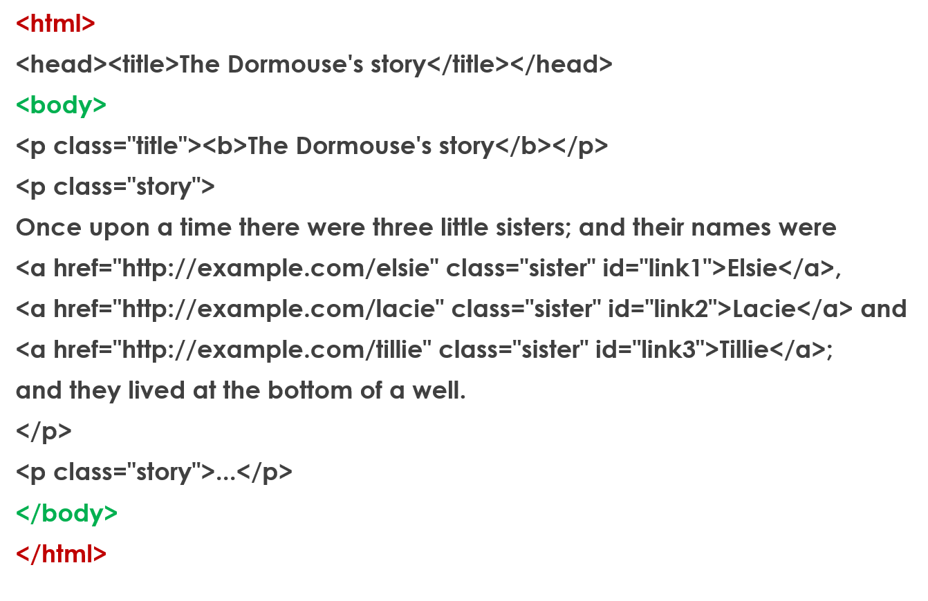
HTML文档结构
<...>的元素称为一个tag（标签）元素
tag元素的名称不区分大小写
一个tag元素可以有很多属性
注意：除了tag元素外，穿插于tag元素之间的那些文本也是元素，称为text元素

Slide 4
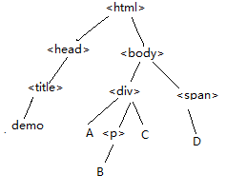
HTML文档树
HTML的结构是一个树状结构，在内存中形成一棵树，如HTML结构：
<html>
<head>
<title>Demo</title>
</head>
<body>
<div>A<p>B</p>C</div>
<span>D</span>
</body>
</html>

Slide 5
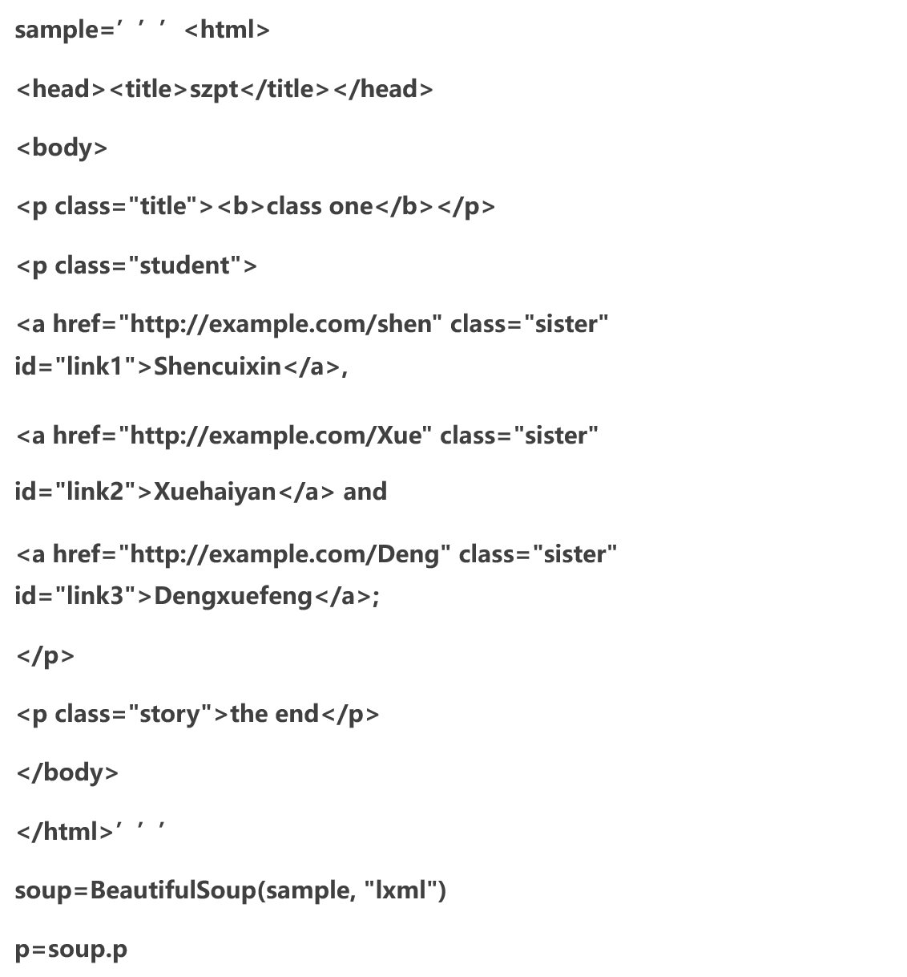

Slide 6
使用BS4
把字符串转换为结构化数据
使用DOM（document object model，文档对象模型），将文档进行结构化，以便存储和操作

Slide 7
BeautifulSoup
HTML网页一般很复杂，通常还包含大量用于页面格式的元素， Beautiful Soup库提供了若干用于解析网页的函数.
Beautiful Soup库，也叫beautifulsoup4或bs4，能对HTML、XML进行解析，并提取其中的相关信息。是解析、遍历、维护“标签树”的功能库。
安装：以管理员权限运行：
pip install bs4
引用：
from bs4 import BeautifulSoup
表示从bs4库中引入了一个类型BeautifulSoup（注意大小写）

Slide 8
BeautifulSoup基本使用方法
from bs4 import BeautifulSoup soup = BeautifulSoup(demo, "lxml")
其中:
demo是需要用BeautifulSoup解析的HTML格式的信息，
“lxml”是HTML解析器，使用它需要安装：pip install lxml

Slide 9
BeautifulSoup加载html文档
如果在程序的同一个目录下有个静态网页index.html，可以用下面的代码加载该文档：
from bs4 import BeautifulSoup s = BeautifulSoup(open(‘index.html’),‘lxml’) s = s.prettify()
#该方法将soup对象的文档树转为字符串 print(s)
<!DOCTYPE html>
<html lang="en">
<head>
<meta charset="utf-8">
<title>
Flask
</title>
</meta>
</head>
<body>
This is a Flask WebSite
</body>
</html>

Slide 10
BeautifulSoup的Tag对象
（1）soup.tag的方式获取，如果文档中有多个这样的标签，则返回第一个标签的内容
（2）soup.tag[‘属性名’]的方式获取 标签的属性值
（3）tag对象有四个属性：
name:字符串，标签的名字
attrs: 字典，包含了原来页面标签的所有属性
contents: 列表，这个标签下所有子标签的内容
string（text也可以）:字符串，标签所包围的文本，网页中真实的文字

Slide 11
BeautifulSoup的Tag对象
<html>
<body>
<h1 id="title">hello world</h1>
<a href="#" class="link"> this is link1</a>
<a href="#link2" class="link"> this is link2</a>
</body>
</html>
from bs4 import BeautifulSoup fp=open("daima.txt","r") soup=BeautifulSoup(fp,'lxml') print(soup.h1) print(soup.h1["id"]) print(soup.h1.string)
结果：
<h1 id="title">hello world</h1>
title
hello world
那应该怎样查找第二个a标签呢？

Slide 12
三种方法查找HTML元素
用三种方法可以定位需要的元素:
find()
find_all()
select()

Slide 13
BeautifulSoup查找文档元素
find_all函数：
find_all(name=None,attrs={},recursive=True,text=None,limit=None,**kwargs)
查找满足要求的所有元素的列表，每个元素是一个bs4.element.Tag对象。
其中：
name是要查找的tag元素的名称。如果不提供，就是查找所有的元素
attrs是tag元素的属性，为字典类型，如果提供就是查找有这个指定属性的元素
结果为列表。
find函数：
与find_all类似，但它只返回第一个满足要求的元素

Slide 14
BeautifulSoup查找文档元素
<html>
<head><title>The Dormouse's story</title></head>
<body>
<p class="title"><b>The Dormouse's story</b></p>
<p class="story">
Once upon a time there were three little sisters; and their names were
<a href="http://example.com/elsie" class="sister" id="link1">Elsie</a>,
<a href="http://example.com/lacie" class="sister" id="link2">Lacie</a> and
<a href="http://example.com/tillie" class="sister" id="link3">Tillie</a>;
and they lived at the bottom of a well.
</p>
<p class="story">...</p>
</body>
</html>
from bs4 import BeautifulSoup fp=open("daima2.txt","r") soup=BeautifulSoup(fp,'lxml') tags = soup.find_all('a') for tag in tags: print(tag)
print(tag[‘href’])
print(soup.find(id='link3’)
print(soup.find('p',attrs={"class":"title"}))

Slide 15
练习
(1)查找小说的内容：
https://www.doupoxs.com/
(2)查找深职要闻的标题
https://www.szpu.edu.cn/xwzt/szyw.htm

